Slide 2
منوپوز

Slide 3
در زندگی به ایستگاه یائسگی رسیده اید. زندگی هر کسی مانند بافته شدن قالی با نقش ها و رنگ های متفاوت است. هیچ قسمت از این فرش زندگی را حتی در صورت ناخوشایند بودن نمی توان انکار کرد. پس با انگیزه و امیدواری قسمت سوم فرش زندگیتان را آن طور که شایسته وجود شماست ببافید، زیرا که شما اکنون حس زندگی کردن را بهتر می شناسید.

Slide 4
یائسگی
یکی از مراحل طبیعی و مهم زندگی
پایان باروری و قطع قاعدگی
توقف تولید استروژن توسط تخمدان ها
قطع قاعدگی به مدت یک سال بدون ارتباط با عوامل پاتولوژیک

Slide 5
انواع یائسگی
یائسگی طبیعی(فیزیولوژیک)
یائسگی مصنوعی

Slide 6
سن یائسگی
بین سن53 -47 سالگی
به طور متوسط 51 سالگی
با توجه به ژنتیک فرد، مصرف الکل وسیگار، وضعیت اجتماعی واقتصادی ،BMI
یائسگی زودرس
یائسگی زودهنگام

Slide 7
دوره گذار (پری منوپوز، کلیماکتریک)
دوره زمانی قبل و بعد از شروع یائسگی
حدود 4 سال طول می کشد
علائم یائسگی

Slide 8
دوره بعد از منوپوز
بعد از آخرین قاعدگی
تولید بسیار کم استروژن و پروژسترون
عدم تخمک گزاری و بارداری

Slide 9
چگونگی وقوع یائسگی
تغییرات عمده در یائسگی ناشی از تغییراتی است که در عملکرد تخمدان ها و توقف ترشح هورمونها و در نتیجه توقف تخمک گزاری اتفاق می افتد.

Slide 10
علائم یائسگی
بی نظمی قاعدگی(کاهش زمان و حجم خونریزی)
گرگرفتگی و تعریق شبانه
تغییر تمایلات و فعالیت جنسی
خشکی واژن
خستگی و مشکلات خواب
تغییرات خلقی
سایر تغییرات جسمی(افزایش وزن، چاقی شکمی، کاهش توده عضلانی و افزایش و تجمع بافت چربی، کوچک شدن اندازه پستان ها، نازکی و کاهش ارتجاع پوست، سردرد، مشکلات حافظه، سفتی و درد عضلات و مفاصل)

Slide 11
عوارض یائسگی
پوکی استخوان
بیماری قلبی و عروقی
اختلالات ادراری تناسلی
اثرات بر روی پوست و مو

Slide 12
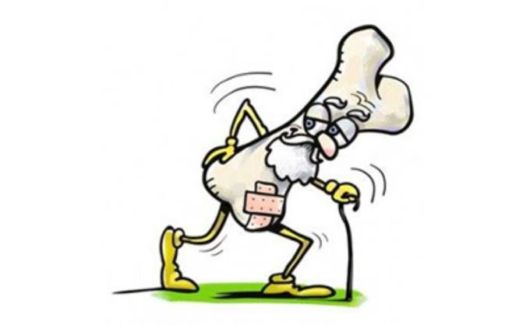
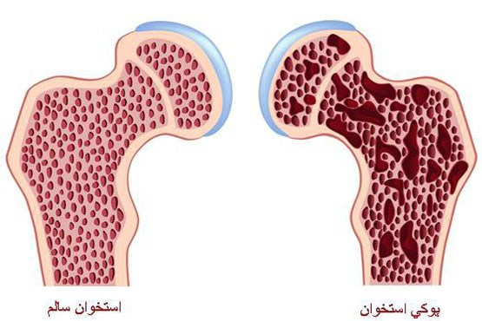
پوکی استخوان
بیماری شایع استخوانی
از بین رفتن تدریجی توده استخوانی
افزایش خطر شکستگی (مهره ها، لگن، مچ)
بهترین درمان، پیشگیری

Slide 13
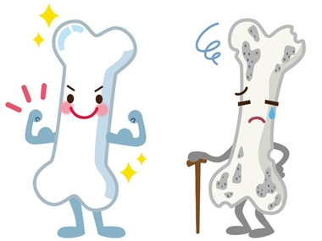
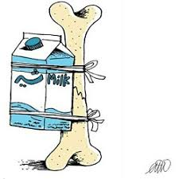
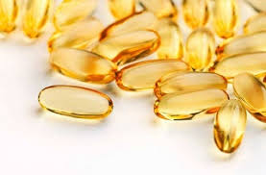
پیشگیری
رژيم غذايی با کلسيم کافی
تغذيه صحيح
دريافت کافی ويتامين د
تمرينات ورزشی بطور منظم
ترك مصرف سيگار و الكل

Slide 14
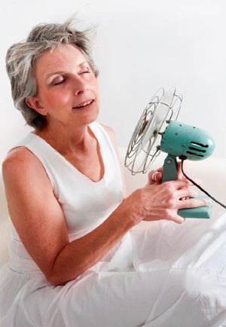
گرگرفتگی
شایعترین علامت، 30ثانیه تا 5 دقیقه
گرم شدن شدید در قسمت بالایی بدن(سر و صورت، گردن و قفسه سینه)
پخش شدن به صورت موجی به کل بدن
شبها
مانع خواب و استراحت فرد
احساس خستگی، تحریک پذیری، عدم تمرکز و افسردگی
فردی به فرد دیگر متفاوت
مدت 5-3 سال طول می کشد
کاهش استروژن، اختلال تنظیم درجه حرارت بدن ، مختل شدن وازودیلاتاسیون عروق

Slide 15
توصیه ها
مشاوره، آموزش، توصیه های غذایی و تغییر شیوه زندگی
استفاده از لباس های نخی و روشن و چند لایه
محیط زندگی خنک و همراه داشتن بادبزن
خواب در جای خنک و تهویه کافی
عدم استفاده از نوشیدنی های داغ و گرم و استفاده از نوشیدنی های خنک
قطع الکل و سیگار
عدم استفاده از ادویه جات
عوامل خطر: چاقی،استعمال دخانیات ،کمبود فعالیت فیزیکی

Slide 16
ادامه توصیه ها
ورزش سبک مانند پیاده روی در هوای آزاد
مصرف بیشتر سبزیجات و میوه جات
کنترل وزن
تکنیک آرام سازی
استفاده از لباس خواب و ملافه مناسب
پیش بینی زمان گرگرفتگی بعدی و آمادگی قبل از آن

Slide 17
مراجعه به پزشک
عدم تأثیر توصیه ها
وجود بیماری زمینه ای
مصرف دارو
گرگرفتگی شدید بد با دفعات متعدد در روز و شب

Slide 19
اختلالات ادراری تناسلی
آتروفی و خشکی واژن
پرولاپس لگن
بی اختیاری ادرار
بی اختیاری مدفوع
اختلال در روابط زناشویی

Slide 20
آتروفی و خشکی واژن
مقاربت دردناک به علت کاهش استروژن، خشکی واژن
استفاده از لوبریکانت
ادامه مقاربت
استروژن موضعی

Slide 21
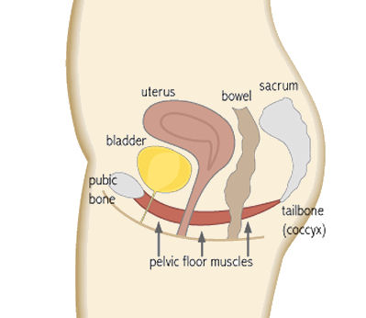
شل شدن کف لگن
تغییرات هورمونی
فقدان استروژن
کاهش خونرسانی عضلات کف لگن
آتروفی کف لگن

Slide 22
عوارض شل شدن کف لگن
پرولاپس ژنیتال
مشکلات ادراری
اختلالات جنسی
اختلال عملکرد مقعد و رکتال

Slide 23
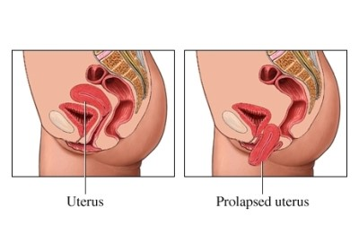
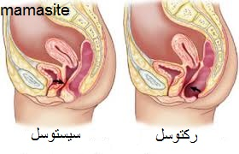
پرولاپس لگن
بیرون زدگی رحم و مثانه، رکتوم و راست روده
شل شدن دیواره واژن و عضلات کف لگن
حاملگی، زایمان، افزایش سن، یبوست مزمن

Slide 24
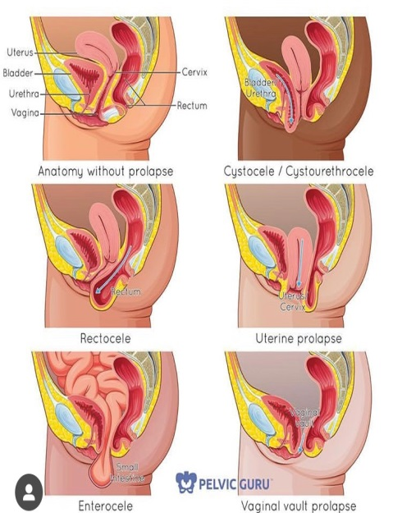
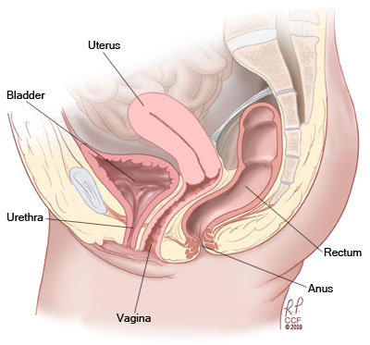
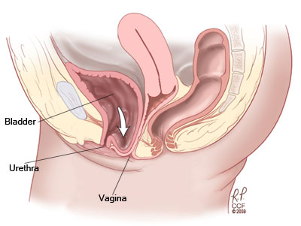
پرولاپس دیواره قدامی (سیستوسل) – هنگامی که مثانه وارد دیواره جلوی مهبل (واژن) شود:

Slide 25
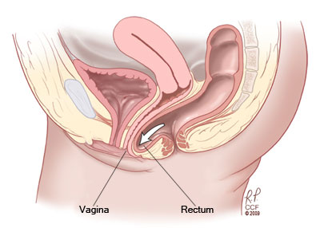
پرولاپس دیواره خلفی (رکتوسل) – هنگامی که روده وارد دیواره جلوی مهبل (واژن) شود:

Slide 26
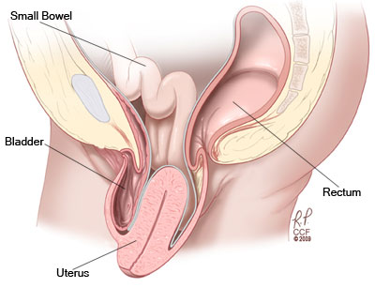
پرولاپس رحم– هنگامی که رحم داخل واژن آویزان شود:

Slide 27
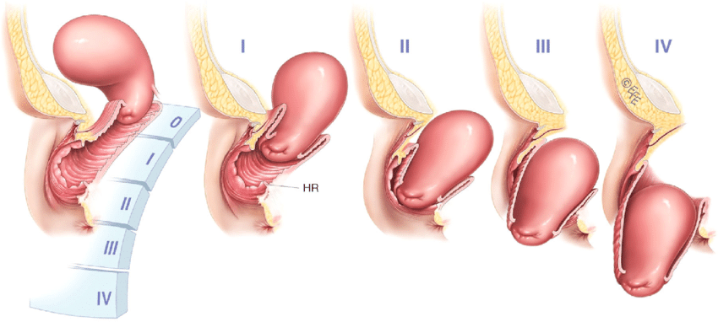
درجه بندی پرولاپس لگن (pelvic prolapse staging) Stages of POP–Q system measurement
مراحل پرولاپس رحم

Slide 28
درمان پرولاپس لگن
موضعی ( گذاشتن پساری)
جراحی
ا

Slide 29
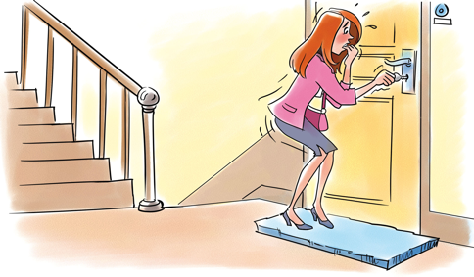
بی اختیاری ادراری
خروج غیر ارادی ادرار
اثر بر زندگی زناشویی
تأثیر بر کیفیت زندگی

Slide 30
عوارض
عفونت پرینه
افزایش بار مراقبتی

Slide 31
ریسک فاکتورها
دیابت
سکته مغزی
افسردگی
بی اختیاری مدفوعی
آتروفی واژینال
درمان جایگزینی هورمونی
جراحی های ادراری- تناسلی (هیسترکتومی)
رادیاسیون
روش زایمان
تعداد زایمان
سابقه فامیلی
سن
قومیت/نژاد
مصرف دخانیات
مصرف کافئین
چاقی

Slide 32
انواع بی اختیاری ادراری
حاد: عواملی مانند دیابت، عفونت و سایر مشکلات
مزمن: با مثانه پر یا خالی

Slide 33
انواع بی اختیاری ادراری
بی اختیاری ادراری استرسی Stress Urinary Incontinence
بی اختیاری ادراری اضطرابی Urge Urinary Incontinence
بی اختیاری ادراری مختلط Mixed Urinary Incontinence
بی اختیاری ادراری سرریزی Overflow Urinary Incontinence

Slide 34
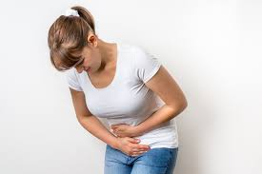
اختلال عملکرد مقعد و رکتال
یبوست
بی اختیاری دفع گاز یا مدفوع
ایجاد توده مدفوعی در انتهای روده بزرگ
شقاق

Slide 35
اختلالات جنسی
پرولاپس ژنیتال
بی اختیاری ادراری
شل شدن عضلات لگن و دهانه واژن

Slide 43
با تشکر

